Slide 1
PART 38
Percabangan Kondisi IF Bersarang dalam Pascal

Slide 2
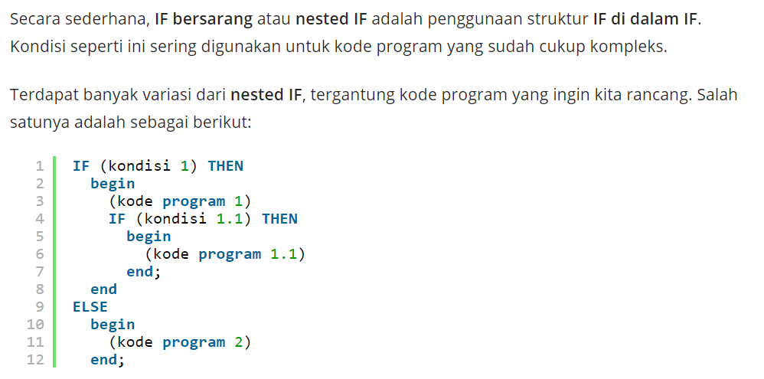
Konsep Dasar Kondisi IF Bersarang (Nested IF)

Slide 3
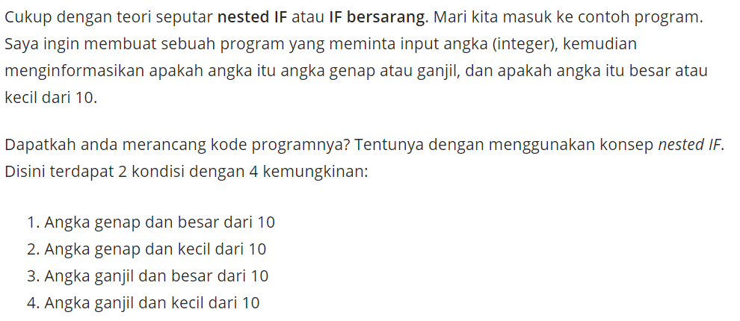
Contoh Kode Program Nested IF dalam Pascal

Slide 4
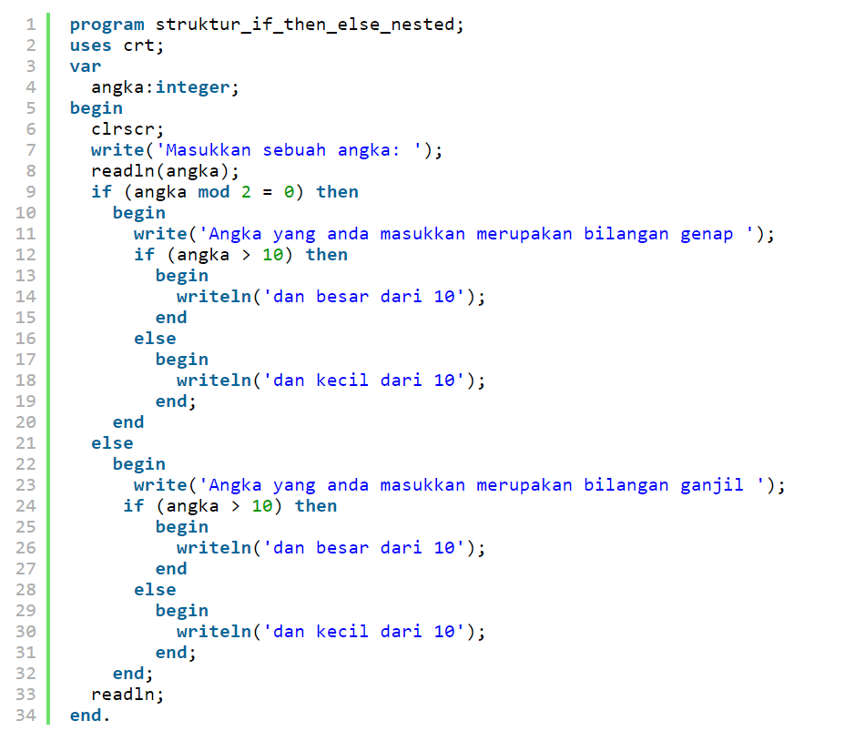
program struktur_if_then_else_nested;
uses crt;
var
angka:integer;
begin
clrscr;
write('Masukkan sebuah angka: ');
readln(angka);
if (angka mod 2 = 0) then
begin
write('Angka yang anda masukkan merupakan bilangan genap ');
if (angka > 10) then
begin
writeln('dan besar dari 10');
end
else
begin
writeln('dan kecil dari 10');
end;
end
else
begin
write('Angka yang anda masukkan merupakan bilangan ganjil ');
if (angka > 10) then
begin
writeln('dan besar dari 10');
end
else
begin
writeln('dan kecil dari 10');
end;
end;
readln;
end.

Slide 5
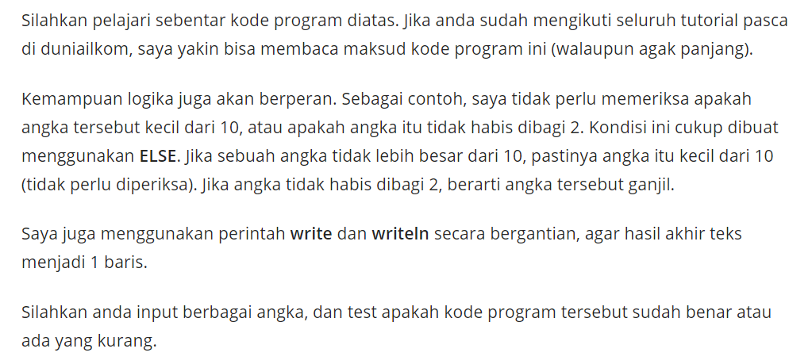

Slide 6
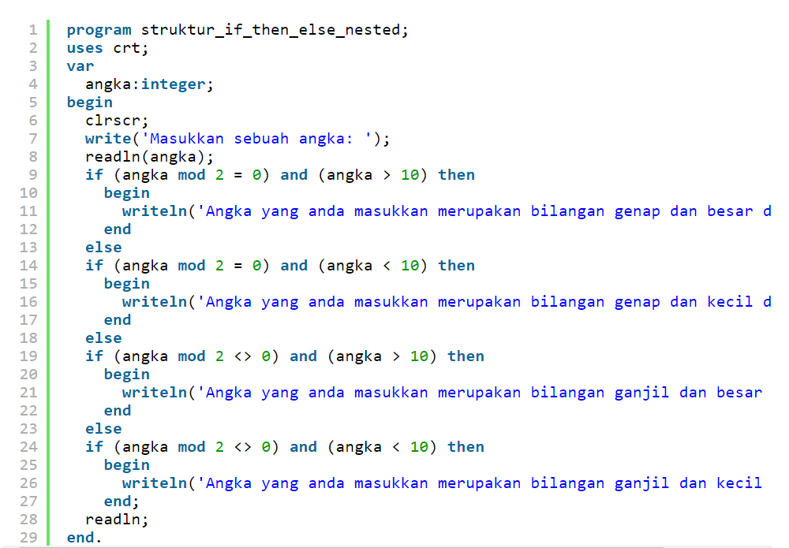

Slide 7
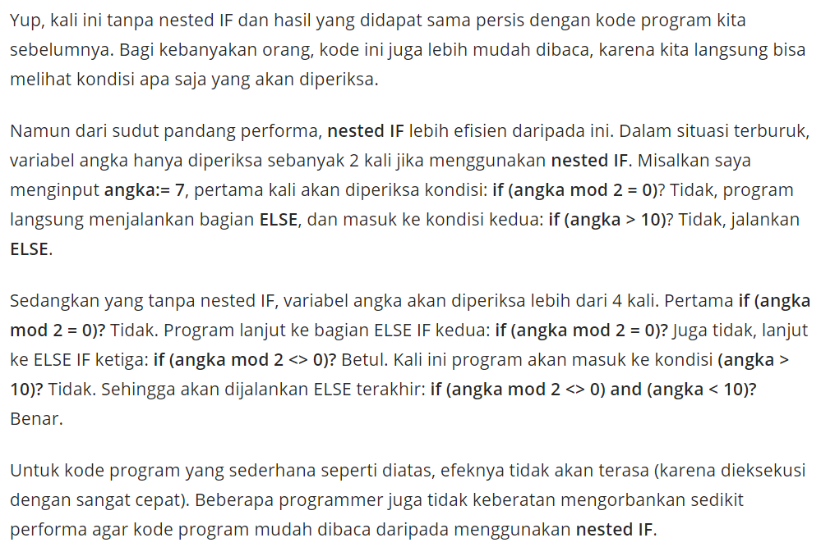

Slide 8
Hati-hati Dengan Kesalahan Logika!
Dalam pembuatan kode program, kita sering melakukan kesalahan. Misalnya lupa menambahkan penutup titik koma ‘ ; ‘ diakhir setiap perintah atau salah memberikan tipe data ke sebuah variabel.
Kesalahan seperti ini disebut sebagai syntax error. Meskipun sering terjadi, error seperti ini gampang ditemukan. Compiler Pascal (aplikasi yang menerjemahkan kode program yang kita ketik), akan langsung menampilkan pesan error ini sebagai syntax error.
Jenis error yang kedua adalah kesalahan logika (logic error). Berbeda dengan syntax error, logic error sangat susah ditemukan. Error jenis ini tidak akan “diprotes” oleh compiler pascal, karena penulisan kode programnya memang sudah benar. Kesalahan ini disebabkan dari programmernya sendiri yang kurang hati-hati.
Sebagai contoh, 2 kode program yang saya tulis diatas mengandung kesalahan logika yang cukup fatal. Dapatkah anda menemukannya? Kode programnya sendiri memang tidak mengandung syntax error, soalnya kalau ada, program tentu tidak akan bisa jalan.

